Slide 1
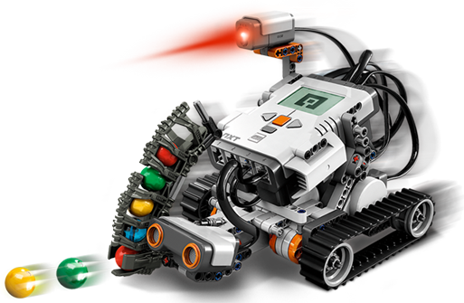
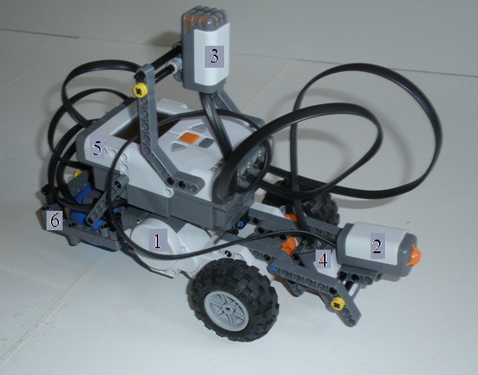
ROBÓTICA EDUCATIVA, EL APRENDIZAJE BASADO EN PROYECTOS
Autores: Sonia Val⁽¹⁾, Gonzalo Robles, David Recaj
Departamento de Ingeniería de Diseño y Fabricación, Email : sonia@unizar.es ⁽¹⁾
2. Metodología
4. Innovación
5. Realización
3. Generación de ideas
1. Objetivo
1. Objetivos. Plantear diferentes casos prácticos docentes usando un robot educativo, mostrar alternativas de solución válidas a un mismo problema y analizar las posibilidades y el potencial educativo que tienen los montajes con robots tipo Lego, que ha sido el utilizado para el diseño de la experiencia. Todo esto, como es lógico, enmarcado dentro de las competencias establecidas en la asignatura.
2.Metodología basada en proyectos, que ha consistido en definir un “problema” a resolver por los alumnos, en el que se pide que se realice un montaje con el robot que cumpla una serie de funciones. Para ello, el alumno debe utilizar conocimientos no sólo de robótica y tecnología, sino de otras materias. Los problemas planteados se han graduado en diferentes niveles de complejidad, que van incrementando las capacidades adquiridas por los alumnos. El sistema de aprendizaje por proyectos se basa en el concepto de “learning by doing”.
3.Generación de ideas. El alumno investiga en diferentes fases y descubre ideas relacionadas. Los alumnos inician un proceso creativo de generación de ideas, de aprendizaje y descubrimiento, en el que el alumno investiga posibilidades, encuentra dificultades, baraja opciones, etc. para alcanzar el objetivo propuesto.
4.Innovación. La experiencia en sí misma es innovadora, ya que se utilizan de forma continua recursos virtuales, apoyo de TIC y software del robot LEGO Mindstorms®. El proceso tiene un alto valor añadido para los alumnos.
5.Realización. A partir de la selección de la solución más adecuada, se lleva a cabo la construcción física del mecanismo, que debe cumplir los objetivos propuestos. Los alumnos con los que se ha probado la experiencia estuvieron muy motivados y se involucraron desde el primer momento en la actividad, obteniéndose resultados de aprendizaje y satisfacción excelentes.
VI Jornadas de Innovación e Investigación Educativa – 2012, Universidad de Zaragoza

